Slide 1
Introducción

Slide 2
Dónde estamos?
Teoría de Bases de Datos
Reseña Histórica
Modelo Conceptual de Datos (MCD)
BD, SGDB y SBD
Modelo Relacional
de Datos (MRD)
Objetivos y
servicios del SGBD
Normalización
Proceso automático
de transformación
MCD a MRD
Administrador de BD
Funciones y objetivos
Flujo de Información
en la Organizacion
Diseño Lógico
SQL
Base de Datos
Ciclo de Vida de la BD
Costos y riesgos de una BD

Slide 3
Evolución de las
Bases de Datos y de los
Sistemas de Gestión de
Bases de Datos

Slide 4
Los años 60s y 70s
Característica: Sistemas Centralizados.
Estaban pensados para HW y SW de la época (Mainframes).
Primeras terminales con teclado.
Procesos por lotes (batch), los datos se almacenaban en cintas.
Programas relacionados con el nivel físico: existían lenguajes como COBOL, pero se escribía código de bajo nivel para acceder al nivel físico, modificaciones en el nivel físico implicaban modificaciones en los programas.
Lo crítico: maximizar las transacciones por minuto.

Slide 5
Los años 60s y 70s
Aplicaciones típicas:
Reservas y compras de boletos de avión y tren.
Inventarios de materiales en fábricas militares.
Administración de cuentas cliente en el ámbito bancario.

Slide 6
Los años 80s
Característica: Sistemas de Gestión de BD relacionales.
Minis y Micros: extendieron el uso de la informática a pymes e instituciones.
Creció rápidamente el desarrollo de aplicaciones.
Los SGBD eran complejos e inflexibles, y solo accesibles para personal muy cualificado.
Aparecen los SGBD relacionales: permite que las aplicaciones sean independientes de la estructura física de la BD.
Se estandariza el lenguaje SQL en el año 1986.
Aparecen los ordenadores personales y con ellos algunos pseudo SGDB personales como dBase.

Slide 7
Los años 90s
Característica: Distribución, C/S y 4GL.
Innumerables PCs en las empresas, muchas BD personales, muchos proveedores, fusiones de empresas provocan necesidad de distribución.
Una BD distribuida se da cuando el SGBD permite que un programa de aplicación pueda acceder a varias BD como si se tratase de una sola.
Ideal para distribución: los SGBD sean de una misma marca (homogéneos).
Realidad: los SGBD son heterogéneos.
El estándar SQL tiene una gran relevancia en la tarea de homogeneizar distintos SGBD.

Slide 8
Los años 90s

Slide 9
Los años 90s

Slide 10
Los años 90s
Existen razones por las cuales diseñar una BD distribuida:
Disponibilidad: si una BD está distribuida y replicada asegura que si un sistema falla, los otros siguen funcionando.
Costo: pude reducirse el costo en comunicaciones acercando las BD a los usuarios, distribuyendo la potencia de cálculo en varios ordenadores en vez de un superordenador.

Slide 11
Los años 90s
Cliente/Servidor (C/S):
La tecnología C/S ha tenido éxito, por permitir distribución de datos y por crear potentes conglomerados de hosts. Por ejemplo Grids, Clouds, etc.

Slide 12
Los años 90s
Cliente/Servidor (C/S): es la tecnología usada para implementar distribución de datos.
Dos procesos independientes, uno escucha, el otro peticiona.
El proceso que escucha, se denomina servidor, el que realiza las peticiones cliente. El servidor es pasivo, reacciona ante una petición.
Ambos procesos pueden estar en el mismo host.
El servidor escucha por un puerto, el puerto suele ser el alias del servicio o servidor. Se requiere un protocolo que ambos conozcan.
No se requiere que los procesos corran en la misma plataforma.
Servidores típicos: BD, impresión, archivos, web, mail, etc.

Slide 13
Los años 90s
Fourth Generation Languages (4GL):
Lenguajes fáciles de usar, de aprender y potentes.
Especializados en el desarrollo de aplicaciones para BD.
Avanzados en la definición de GUIs.
Facilidades para realizar peticiones a servidores.

Slide 14
Tendencias actuales
Actualmente los SGBD están en proceso de adaptación permanente a tecnologías como:
Multimedia, Orientación a Objetos, Datos no estructurados (mails, etc.), Datos jerárquicos (XML), JSON, Internet y la web.
Bases de datos en memoria.
Guiones SQL embebidos en HTML.
WebServices.
Data Warehouse, Big Data.

Slide 15
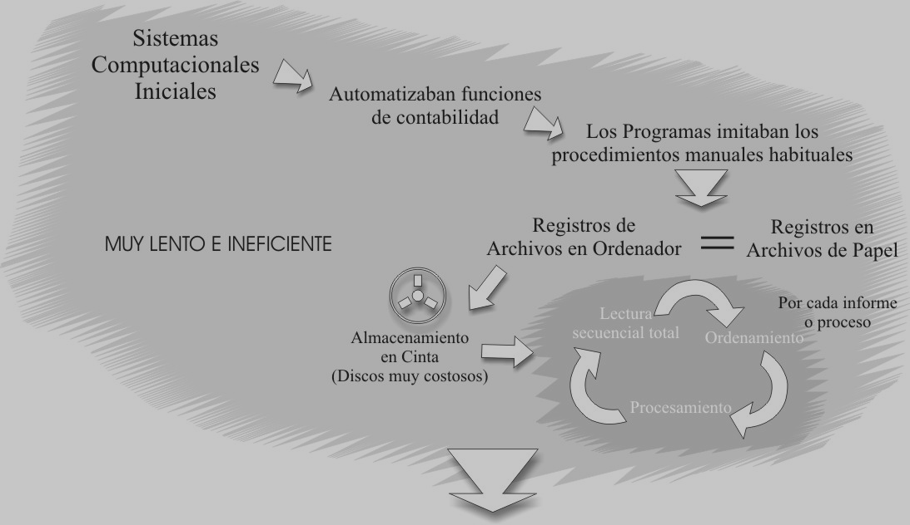

Slide 16
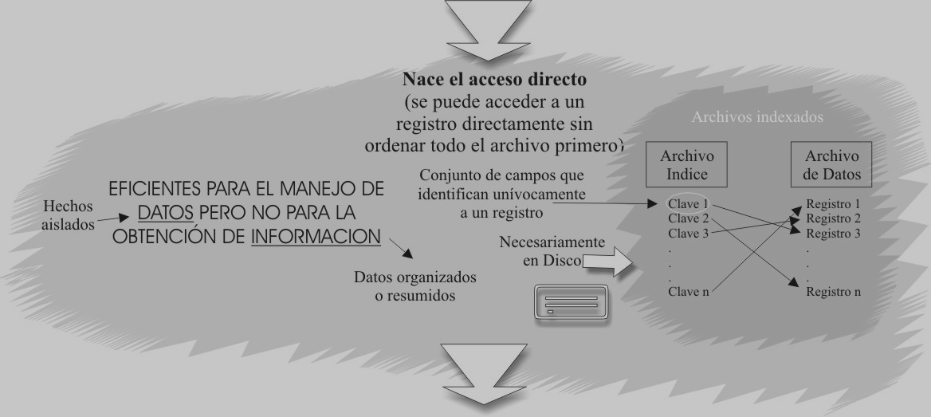

Slide 17
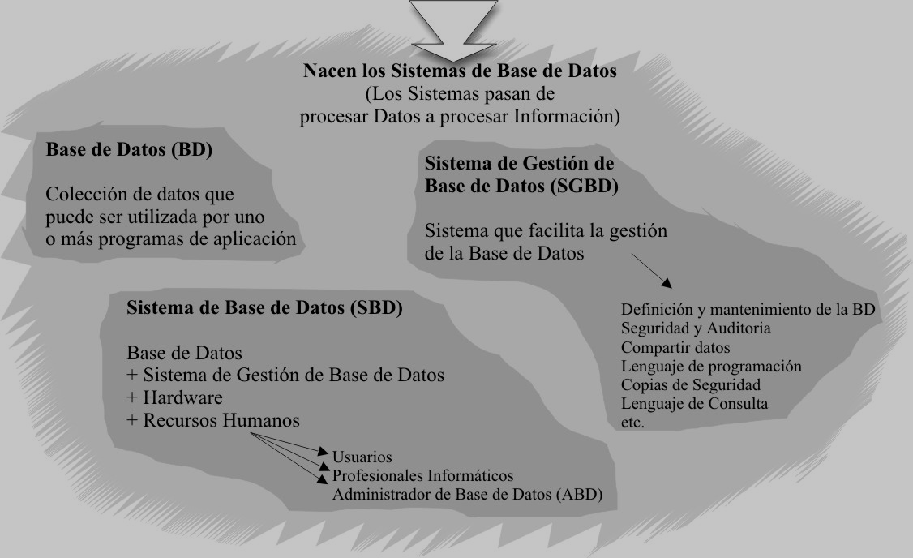

Slide 18
Objetivos y Servicios del SGBD

Slide 19
Consultas no predefinidas y complejas
Objetivo fundamental de un SGBD, que l@s usuari@s puedan crear consultas ad hoc (o no predefinidas) y complejas.
El SGBD debe responder rápido a dichas consultas.
Las consultas se expresan en un lenguaje sencillo pero potente.
Deben poder consultarse múltiples entidades y con criterios de selección complejos.
La solución a esta necesidad es el lenguaje de consulta SQL

Slide 20
Flexibilidad e independencia
Independecia Física:
Se debe poder desconocer las características físicas de la BD con que trabajan (SO, SGBD, índices).
Independencia Lógica:
Se debe poder hacer cambios en la descripción lógica de la BD sin modificar las aplicaciones que las utilizan (agregar columnas, cambiar tipo de dato).

Slide 21
Problemas de redundancia
No deben existir datos duplicados (evita incoherencias).
Si existen datos replicados (por seguridad, fiabilidad, etc), el SGBD es responzable del mantenimiento.
Si existen datos derivados (o calculados), el SGBD es responzable del mantenimiento.

Slide 22
Integridad de datos
El SGBD debe asegurar la calidad de los datos en todo el ciclo de vida y ante cualquier inconveniente:
  Fallas de programa
  Duplicación de Datos
  Fallas de HW
  Fallas de comunicación
  Fallas en el suminitro eléctrico
  Fallas de operación humana
  etc.

Slide 23
Integridad de datos
Se deben poder definir y hacer cumplir reglas de negocios definidas por la organización, ejemplos:
  Un cliente no debe poder comprar a crédito, si su saldo es superior a $ 10.000.
  No puede emitirse un comprobante de ventas de un producto que no esté en stock.
  Un vendedor debe pedir autorización antes de emitir una venta por más de $ 50.000.

Slide 24
Concurrencia de procesos
Un SGBD debe permitir que varios procesos accedan al mismo tiempo a los mismos datos.
Cuando la concurrencia es para lectura:
  Performance en general: índices, datos precalculados, agregaciones, reescritura de consultas, etc.
  Buffers
  Acceso a disco (activación, lectura, etc)

Slide 25
Concurrencia de procesos
Cuando el acceso es de escritura se deben evitar:
  Datos incongruentes por escrituras no deseadas
  Datos incongruentes en lecturas
Parte de la solución es la Transacción o Unidad de Trabajo (UT): Conjunto de operaciones simples que se ejecutan como un todo.
El SGBD asegura que las UT no se ejecuten parcialmente; se ejecutan completamente o NO se ejecutan.
Se definen dos comandos COMMIT (confirma la ejecución de la UT) y ROLLBACK retrotrae la UT

Slide 26
Concurrencia de procesos
Bloqueos (lock):
Qué ocurre cuando hay incongruencias entre UTs concurrentes?
  Por ejemplo: una UT “A” modifica un dato (digamos un 4 por un 3), otra UT “B” lee ese dato recién modificado (lee un 3), luego “A” realiza un ROLLBACK. Es correcto el dato que tiene “B”?
Una posibilidad para el caso anterior, es que “A” bloquee el dato hasta finalizar la transacción, “B” quedará esperando, luego “B” leerá un 4. Esta NO es la única posibilidad.
La idea es aislar un UT del resto, lo que significa poner límites en cuanto a lo que el resto de las UT pueden hacer con el dato actual.

Slide 27
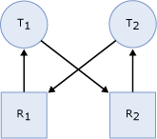
Concurrencia de procesos
Bloqueos (lock):
Los SGBD implementan los aislamientos mediante el uso de bloqueos.
Los bloqueos producen esperas, retenciones de servicio, interbloqueos, entre otros inconvenientes, los SGBD debe poseer herramientas para atacar estos problemas y salir adelante.
Interbloqueo

Slide 28
Seguridad
En BDs seguridad se refiere a: confidencialidad, autenticación, autorización, acceso a datos, etc
Confidencialidad: los datos transmitidos por el “Transmisor”, solo deben ser accedidos por el “Receptor” definido, y no por terceros. La información solo podrá ser accedida por personas autorizadas a acceder. Suelen usarse técnicas de encriptación, entre otras.
Autenticación: es un mecanismo que permite asegurar que soy, quien realmente soy en el caso de ser una persona. (Ejemplos: login, lectura de huellas digitales, etc.). En el caso de ser un objeto, se trata de asegurar la procedencia.
Autorización: es la posibilidad de tener derecho de acceso a objetos a distintos niveles. Requieren de autenticación previa.

Slide 29
Otros Objetivos
Los SGBD se encuentran en constante evolución, las tecnologías de rápido crecimiento establecen los caminos a seguir y las características a soportar, por ejemplo:
Data Warehouse performance.
Implementar Diseño Orientado a Objetos.
Potenciar el tipo de datos “tiempo” agregando características y funcionalidades que permitan utilizarlo con mayor eficiencia en consultas multidimensionales.
Soporte para servicios web y tecnologías asociadas (xml, xslt, etc).
Soporte para tecnologías relacionadas con Internet.
Big Data.

Slide 30
SGBD: Arquitectura de 3 Niveles

Slide 31
Arquitectura de tres niveles
Contamos con 2 niveles de representación informática en una BD:
Nivel Lógico: Involucra entidades, atributos, reglas de integridad.
Nivel Físico: Determina cómo se accede físicamente a los datos, cómo y dónde queremos que se agrupen los registros, tamaño que deben ser las páginas, etc.
Por cuestiones de definir un estándar ANSI para las BDs, el comité ANSI/SPARC, recomendó que la arquitectura de los SGBD previese tres niveles en vez de dos. Por ello se descompuso el Nivel Lógico en dos: el Nivel Externo y el Nivel Conceptual; y al que denominabamos Nivel Físico, se lo llamó Nivel Interno.

Slide 32
Arquitectura de tres niveles
Los SGBD necesitan que demos una descripción de la BD. Esta descripción recibe el nombre de esquema de la BD. El esquema permite que podamos independizar el SGBD de la BD, es decir, podemos cambiar el diseño sin la necesidad de hacer ningún cambio en el SGBD.
De acuerdo con ANSI/SPARC habría tres niveles de esquemas:
Esquema Externo
Esquema Conceptual
Esquema Interno

Slide 34
Esquemas
Esquema Externo: Al definirlo se citaran solo aquellos atributos y entidades que nos interesen, podemos redefinir también una entidad para que parezcan dos, o combinar entidades para que parezcan una sola. Es decir, a través de la definición de Esquemas Externos podemos definir la forma en que determinados usuari@s o programas ven la BD.
Por ejemplo tenemos dos Esquemas Externos (“Autos” y “Camiones”). Puede que nos interese que para los dos esquemas sea visible el atributo “NumeroPatente”. Pero que solamente para el esquema “Camiones” sea visible el atributo “CapacidadCarga”.

Slide 35
Esquemas
Esquema Conceptual: se describen las entidades tipo, sus atributos, las interrelaciones y las restricciones o reglas de integridad.
El Esquema Conceptual responde a las necesidades de la empresa, y cada aplicación podra tener su visión particular y/o parcial del Esquema Conceptual a través del uso de los Esquemas Externos.

Slide 36
Esquemas
Esquema Interno: Este esquema contendrá la descripción de la organizacion física de la BD, como caminos de acceso, gestión del espacio, tamaño de las páginas en memoria, etc.
El Esquema Interno responde a conceptos relacionados con el rendimiento de la BD, importantes en las decisiones a tomar para hacer el diseño físico de la BD. Si este último esquema NO se define, el SGBD tendrá que decidir los detalles de la organización física, realizando las correspondencias entre los tres niveles de esquemas.

Slide 37
SGBD: Flujo de Datos y Control

Slide 38
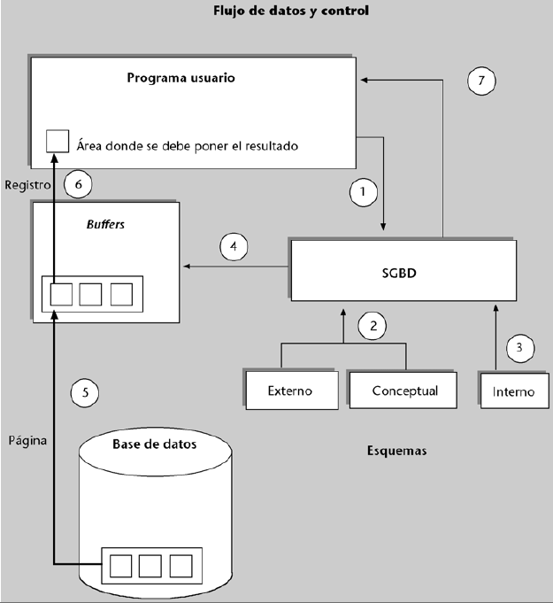

Slide 39
Funciones y Objetivos del Administrador de Bases de Datos (ABD)

Slide 40
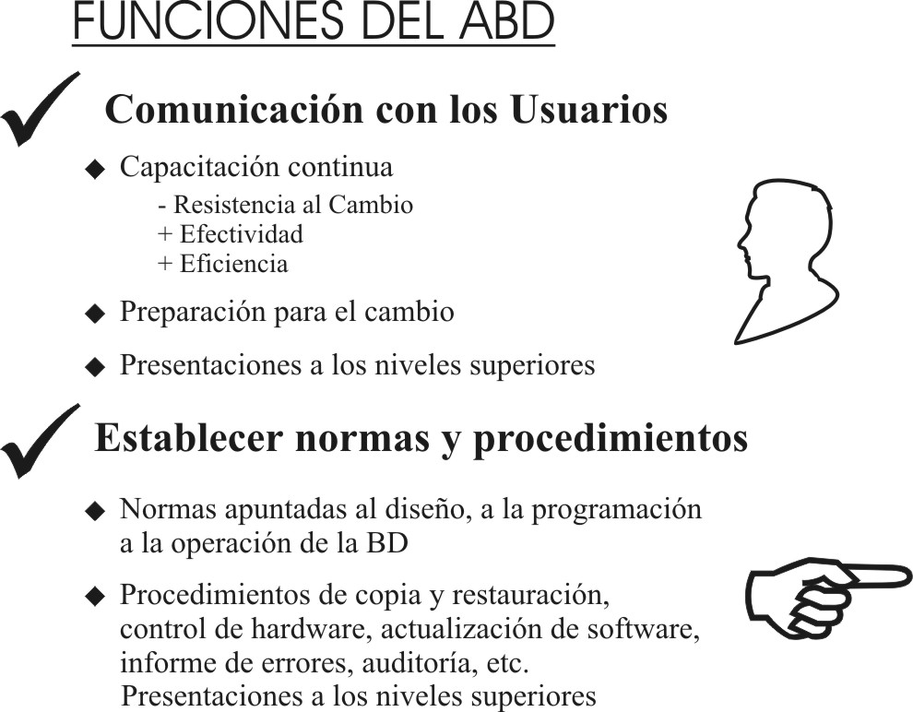

Slide 41
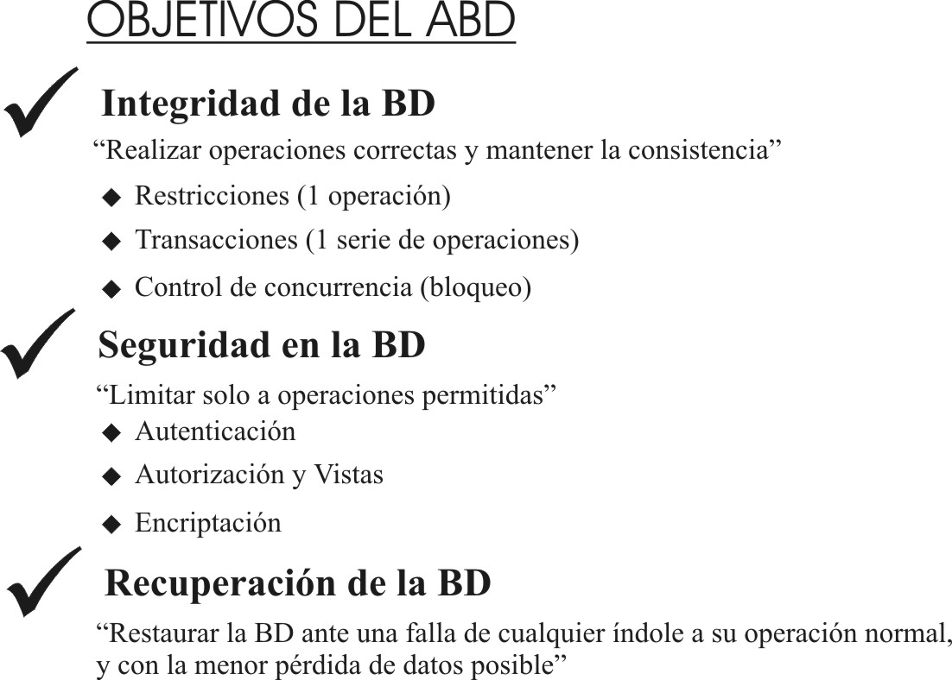

Slide 42
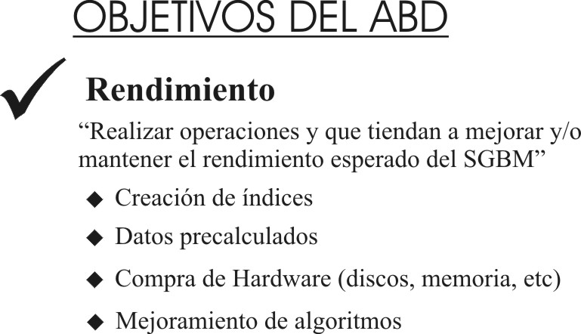

Slide 43
Compartir información
Se puede hacer a 3 niveles:
Niveles de usuario
Unidad operativa
Zonas o localidades geográficas

Slide 44
Compartir información
Niveles de usuario
Nivel Gerencial
Manejo de información para la toma de decisiones
Datos resumidos (propios + externos)
Tendencias
BD
Nivel Medio
Manejo de información para decisiones a corto plazo
Listados y reportes elavorados a partir del nivel
operativo
BD
Nivel Operativo
Transacciones diarias
Gran cantidad de datos
BD

Slide 45
Compartir información
Unidad operativa
Localidad
BD
Finanzas
Ventas
BD
Marketing
BD
Zoom
Ventas
Nivel Gerencial
Nivel Medio
Nivel Operativo

Slide 46
Compartir información
Zona geográfica o localidad
Localidad 1
Localidad 2
Base de datos distribuída
BD
BD
Sistema de
telecomunicaciones

Slide 47
Riesgos y costos de las BD
“No todo lo que brilla es oro”
Conflictos en las organizaciones.
  Ciertos usuarios pueden no estar de acuerdo en compartir la información (las famosas “quintitas”), esto complica la integración.
Fracasos en el desarrollo de proyectos.
  Dirigentes que no están convencidos del valor del sistema de BD.
  Los proyectos suelen ser muy largos.
  El personal clave puede abandonar de repente la compañía.

Slide 48
Riesgos y costos de las BD
Malfuncionamiento del sistema.
  Cuando no esté operativo, casi todo se para, esto ocasiona altos costos. Esto suele evitarse con BD distribuidas, que por otro lado son costosas.
Costos imprevistos.
  Una BD puede requerir altos costos de HW y SW.
  El SGBD puede ser muy costoso.
Necesidad de personal.
  La administración de una BD requiere de personal altamente capacitado y por ende costoso.

Slide 49
Desarrollo de la BD
Diseño tradicional:
  Orientado a funciones.
  Los usuarios tienden a requerir nuevas funciones.
  El descubrimiento de nuevos datos hace que se creen nuevas funciones.
  Los datos son más importantes que las funciones.
Sistema
BD

Slide 50
Ciclo de desarrollo de la BD
Diseño de BD:
  Orientado a datos.
  Los datos son utilizados por las funciones.
  Los datos son más estables que las funciones.
  Pueden combinarse de muchas maneras para dar solución a múltiples necesidades.
  Una vez creado un buen esquema de datos, pueden crearse los sistemas funcionales basados en el, estos serán más productivos y adaptables.
BD
Sistema

Slide 51
Ciclo de desarrollo de la BD
Plan de la BD
Proyecto de
desarrollo de la BD
Proyecto de
desarrollo de la BD
Sistema de BD
Sistema de BD
Proyecto de
desarrollo
del sistema
Proyecto de
desarrollo
del sistema
Proyecto de
desarrollo
del sistema
Proyecto de
desarrollo
del sistema
Sistema
funcional
Sistema
funcional
Sistema
funcional
Sistema
funcional

Slide 52
Ciclo de vida de desarrollo de la BD
(CVDBD) consta de 6 etapas:
Planificación
preliminar
Estudio de
viabilidad
1
2
Evolución y
mantenimiento
de la BD
Definición
de requesitos
6
3
Implementación
Diseño
conceptual
5
4

Slide 53
Ciclo de vida de desarrollo de la BD
1) Planificación preliminar:
  Tiene lugar durante el proyecto de planificación estratégico de la BD.
  Asegura que se tendrán en cuenta las necesidades a largo plazo.
  Responde preguntas como:
    Qué aplicaciones se utilizan y cuáles son sus funciones?
    Qué archivos están asociados a cada una de las aplicaciones?
    Se están creando nuevas aplicaciones, archivos nuevos?

Slide 54
Ciclo de vida de desarrollo de la BD
2) Estudio de viabilidad:
Se compone de:
  Viabilidad tecnológica:
    Existe y está disponible la tecnología adecuada para dar soporte al desarrollo de la BD?
  Viabilidad operacional:
    La organización dispone de los RRHH y presupuesto para que el sistema de BD tenga éxito?
  Viabilidad económica:
    Se pueden identificar los beneficios?
    Los beneficios costean el sistema?
    Se pueden medir los costos y beneficios?

Slide 55
Ciclo de vida de desarrollo de la BD
3) Definición de requisitos:
Involucra la definición del alcance de la BD:
  Requisitos de información de áreas funcionales y administrativas.
    Forma de recolección: formularios, encuestas, cuestionarios, entrevistas con los distintos niveles, etc.
  Requisitos de HW y SW: dependen directamente del nivel de rendimiento que deban satisfacer.

Slide 56
Ciclo de vida de desarrollo de la BD
4) Diseño conceptual:
Es el esquema conceptual de la BD:
  Las especificaciones no deben dejar dudas a la futura implementación.
  Se crean los modelos detallados de las vistas de usuario

Slide 57
Ciclo de vida de desarrollo de la BD
5) Implementación:
  Selección de un SGBD.
  Convertir el modelo conceptual en modelo de implementación, (Relacional por ejemplo) tiene directamente que ver con el SGBD seleccionado.
  Construir el diccionario de datos (seguridad, acceso, controles, etc).
  Poblar la BD.
  Desarrollar los programas de aplicación.
  Formación de los usuarios.

Slide 58
Ciclo de vida de desarrollo de la BD
6) Evolución y mantenimiento de la BD:
  Entrevistas con los usuarios para determinar datos omitidos y nuevas expectativas.
  Afina sucesivamente el sistema, con el tiempo tiende a estabilizarse.
  A medida que las necesidades del negocio cambian las implantamos en el sistema de BD.

Slide 59
Modelos de Bases de Datos

Slide 60
Modelos
Los modelos son representaciones simplificadas de la realidad. Las BD representan una parte de la realidad, por tanto son modelos
Un modelo de BD es el conjunto de componentes o herramientas conceptuales que un SGBD proporciona para implementar una BD.
Los modelos más conocidos son: jerárquico, en red, relacional y relacional con objetos.

Slide 61
Herramientas de los Modelos de BD
Estructuras de Datos: diseñar tablas, árboles, etc.
Restricciones o reglas de Integridad: dominios, claves, relaciones, etc.
Operaciones para trabajar con datos: por ejemplo seleccionar filas en un modelo relacional, buscar hijos de un nodo en un modelo jerárquico, etc.

Slide 62
Evolución de los
Modelos de
Bases de Datos

Slide 63
Evolución: modelo Jerárquico
Nace en los años 60s.
La primera implementación fue IMS (Information Management System) de IBM para el programa Apollo de la NASA.
Caraterísticas:
  Las referencias se definen al nivel físico, direcciones físicas (no existe una vista lógica y física).
  Los datos se almacenan en registros.
  Los registros con los mismos campos forman parte de un fichero (record type).
  Las relaciones son unidireccionales hijo-padre N:1.

Slide 64
Evolución: modelo Jerárquico
Ventajas:
  El acceso a los datos es muy rápido, ya que los nodos se apuntan mediante direcciones físicas.
  Responde a ciertas preguntas de índole jerárquico, de manera muy rápida.
Desventajas:
  La lectura se realiza desde los nodos hoja hacia arriba.
  No responde a preguntas de forma flexible.
  No hay relación padre-hijo, solo hijo-padre
  No se soportan las relaciones N:M, se simulan con varias 1:N

Slide 65
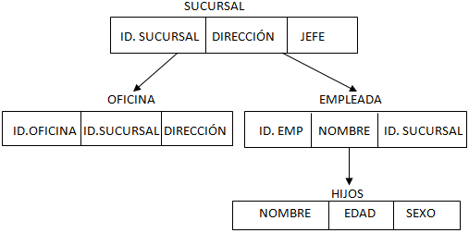
Evolución: modelo Jerárquico
Desventajas: (continuación…)
  No implementa ningún control sobre datos propios, la responsabilidad es de las aplicaciones.
  No se garantiza la inexistencia de registros duplicados.
  No existe integridad referencial. Ej: puede borrarse un nodo padre, sin borrar los hijos.

Slide 66
Evolución: modelo En Red
Surgen a principios de los años 70s.
Mejoró al modelo jerárquico, un nodo podía estar conectado con más de un nodo a la vez.
Caraterísticas:
  Un tipo de registro representa un nodo.
  Un elemento es un campo de datos dentro de un registro o nodo.
  Un agregado de datos es un conjunto de datos con nombre.
  Se pueden establecer relaciones N:M.
  Los enlaces son a nivel físico.
  El resto de las características son similares al modelo jerárquico.

Slide 67
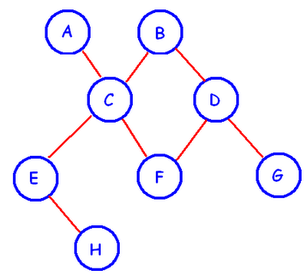
Evolución: modelo En Red

Slide 68
Evolución: modelo Relacional
En los años 80s, surgieron muchos SGBD que implementaron el modelo relacional propuesto por el Dr. E. F. Codd de IBM, la mayoría utilizaba SQL como lenguaje nativo.
Se tratará este modelo con detalle en próximos encuentros.

Slide 69
Evolución: modelo Relacional con Obj
Incorporan la posibilidad de crear tipos abstractos de datos, y el control estricto de tipado.
Acercan a los SGBDR a la OO.
Los primeros en dar este soporte fueron: IBM Informix V9 (1996), IBM DB2 UDB V5 (1996) y Oracle V8 (1997)
Permiten crear estructuras como clases y atributos, también pueden definirme los métodos que proporcionarán el dinamismo y el control de datos. Se puede implementar el encapsulamiento.

Slide 70
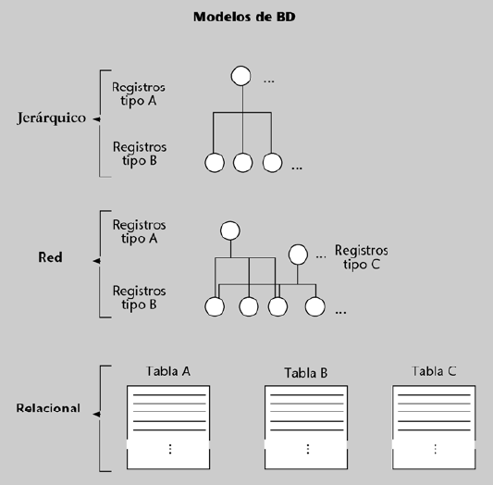
Modelos de BD

